Slide 1

Chào mừng các em đến với tiết Toán

Slide 2


Slide 3




Bài 9:
Bài toán về thêm bớt một số đơn vị

Slide 4



Tiết 2

Slide 5


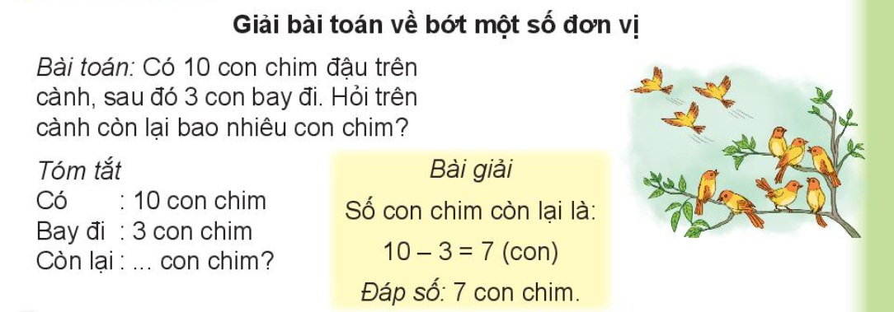

Slide 6

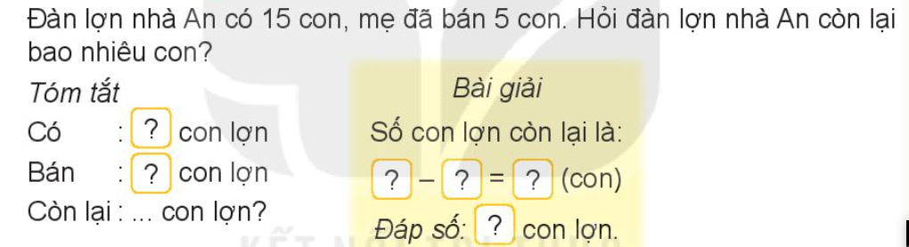
15
5
15
5
10
10
10

Slide 7

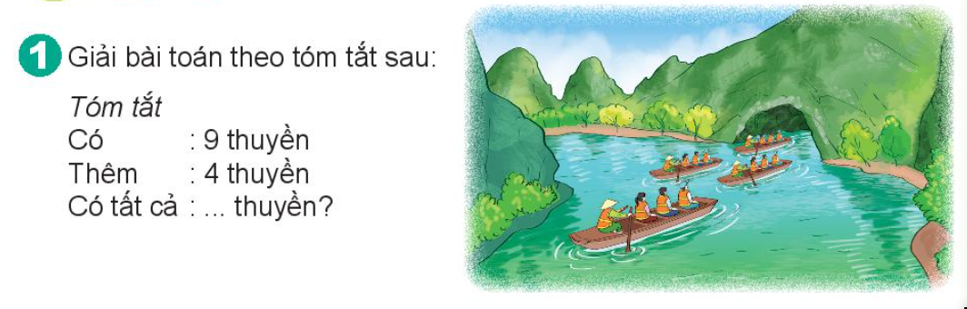
13

Slide 9

CHÀO TẠM BIỆT

